Slide 1
Лекция и анкетирование среди посетителей ТД
Фтизиопедиатр
Абраева А.С.

Slide 2
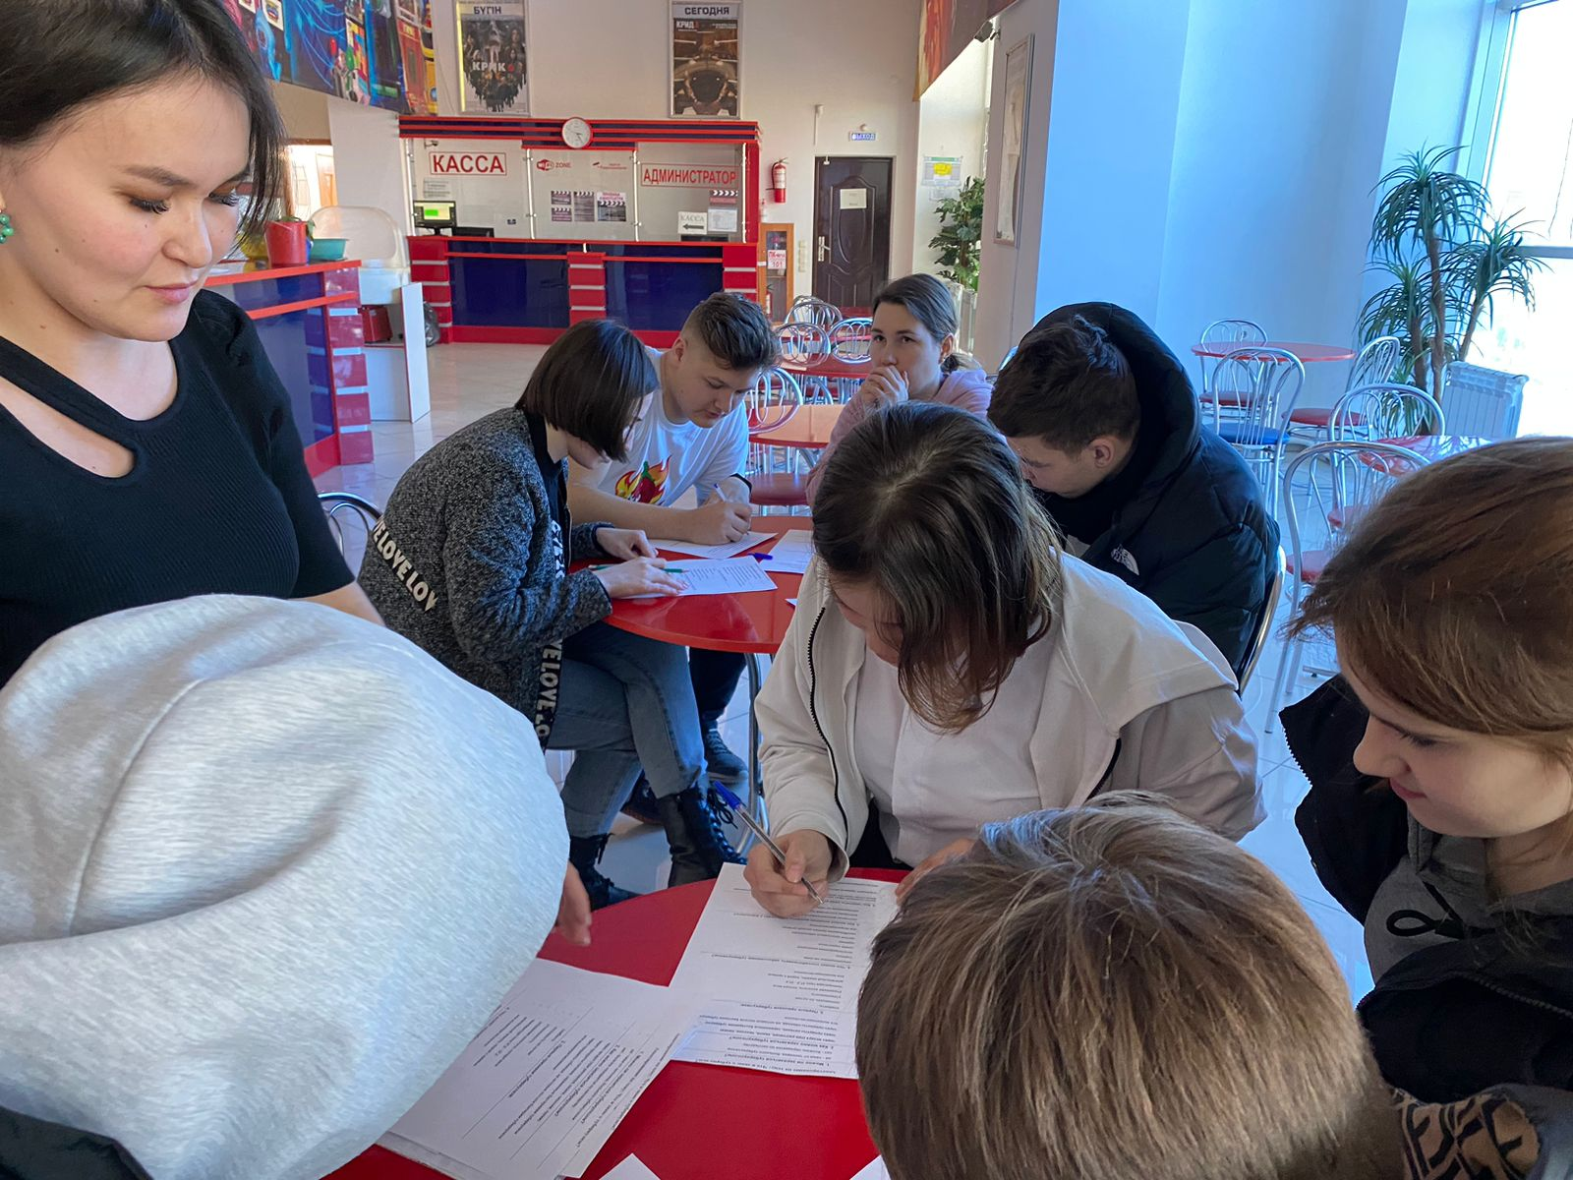
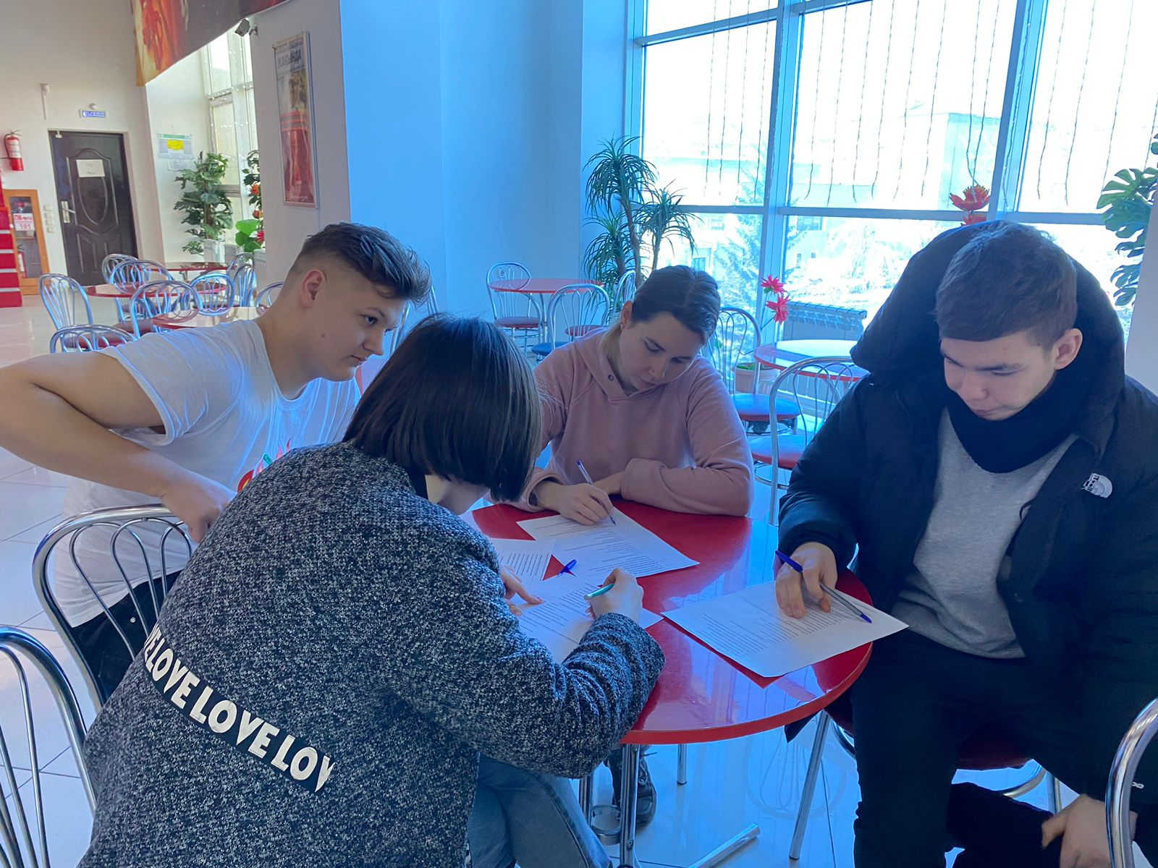
ТД «Гранд» г.Щучинск

Slide 3
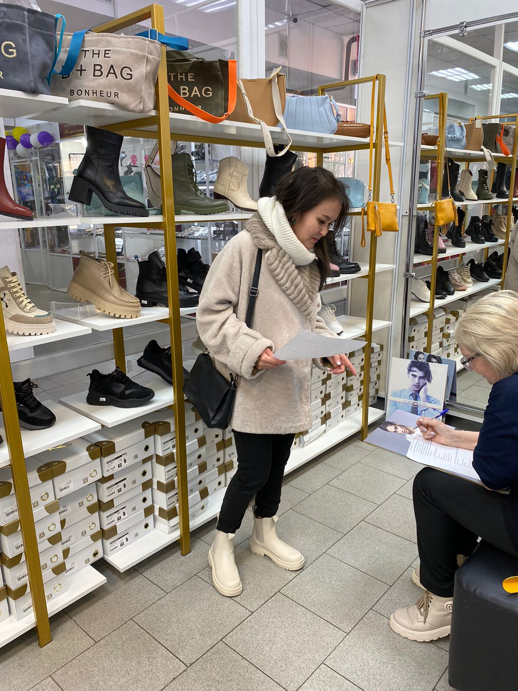
ТД «Алекс» г.Щучинск

